Slide 1

подходы к Снижению бюрократической НАГРУЗКИ на педагогических работников образовательных организаций
ДЕПАРТАМЕНТ ОБРАЗОВАНИЯ И НАУКИ
БРЯНСКОЙ ОБЛАСТИ

Slide 2
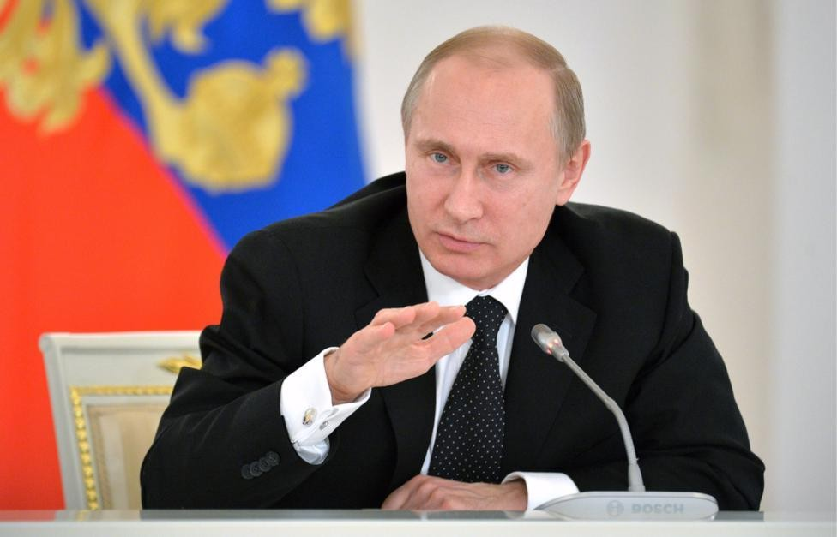
ПОРУЧЕНИЕ
ПРЕЗИДЕНТА РОССИЙСКОЙ ФЕДЕРАЦИИ
ПО СНИЖЕНИЮ БЮРОКРАТИЧЕСКОЙ НАГРУЗКИ
Поручение Президента Российской Федерации
В.В. Путина по итогам заседания Совета при Президенте
по науке и образованию, прошедшего 6 февраля 2025 года
Пр-685, п. 9 г .
Рекомендовать высшим должностным
лицам субъектов Российской Федерации
реализовать комплекс дополнительных мер по выполнению требований
законодательства об образовании в части, касающейся снижения бюрократической нагрузки на педагогических работников.
Ответственные: высшие должностные
лица субъектов Российской Федерации
Срок исполнения: до 1 сентября 2025 г .

Slide 3
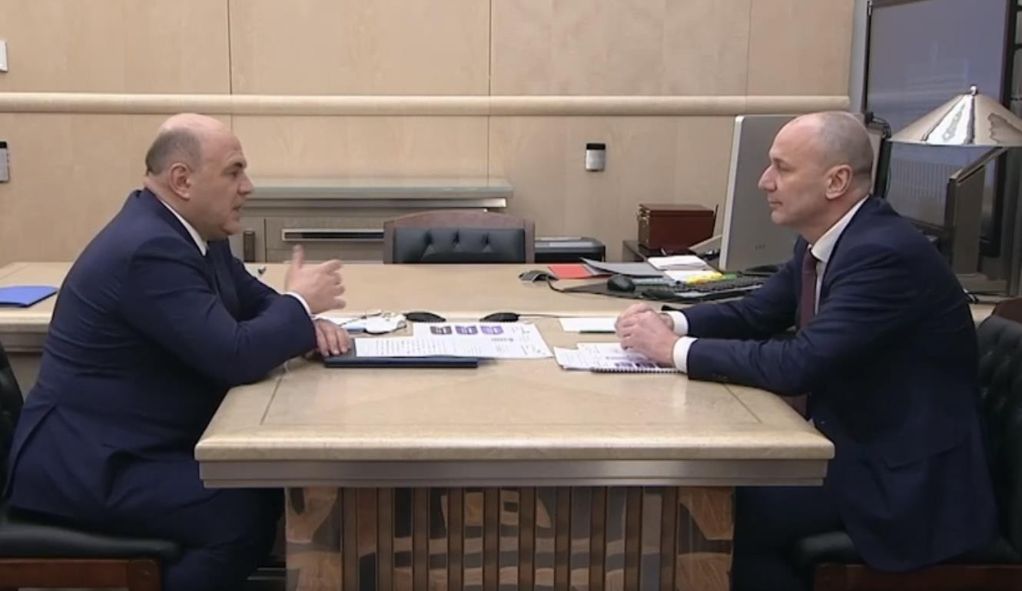
ПРИОРИТЕТ ПРАВИТЕЛЬСТВА РОССИЙСКОЙ ФЕДЕРАЦИИ
Поручение Председателя Правительства Российской Федерации
М.В. Мишустина
от 30.03.2023
№ ММ-П8-4473
Письмо Аппарата Правительства Российской Федерации от 05.10.2023
№ 650887-П8
Проект Стратегии развития образования в Российской Федерации до 2036 года
Снижение бюрократической нагрузки
на всех уровнях образования

Slide 4

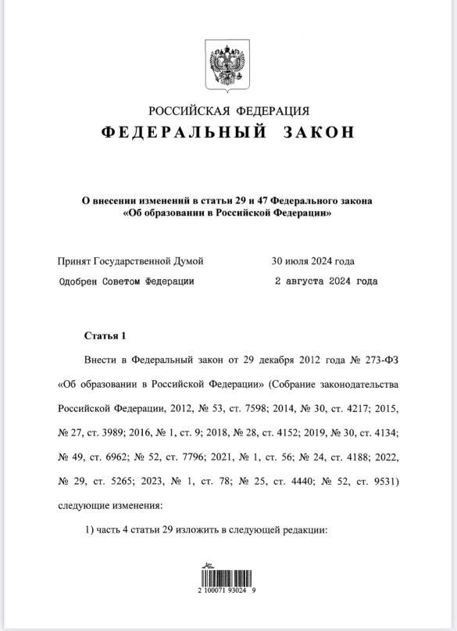
НОВЫЕ НОРМЫ 273-ФЗ вступили в силу
с 1 марта 2025 Года
ФОИВ наделены полномочиями по
формированию перечня документов педагогов всех уровней образования (ч. 6.1 ст. 47 ФЗ-273)
Запрещено запрашивать документы
за пределами утвержденного ФОИВ перечня (ч. 6.2 ст. 47 ФЗ-273)
Образовательным организациям разрешено не отвечать на запросы, не имеющие оснований предусмотренных законодательством РФ
(ч. 4 ст. 29 ФЗ-273)

Slide 5


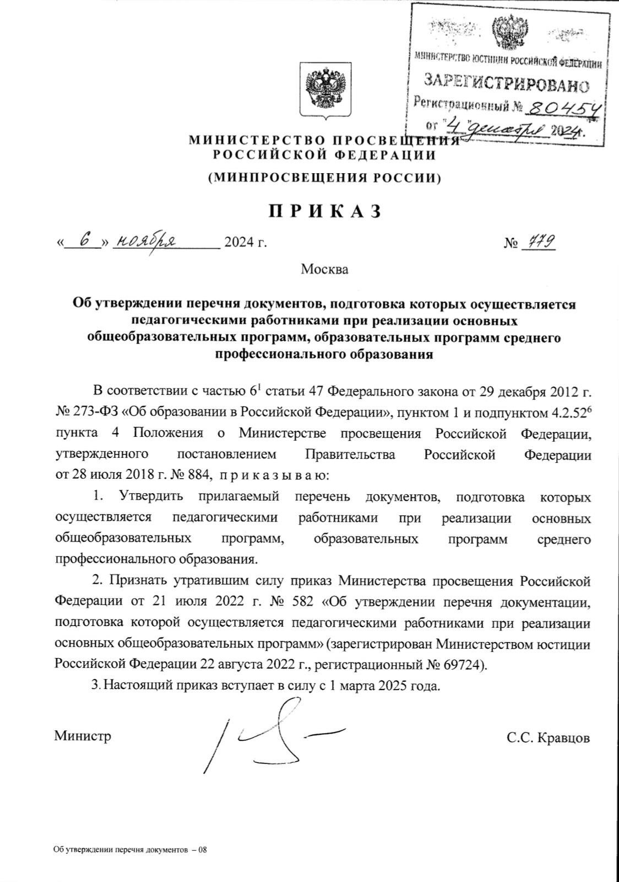
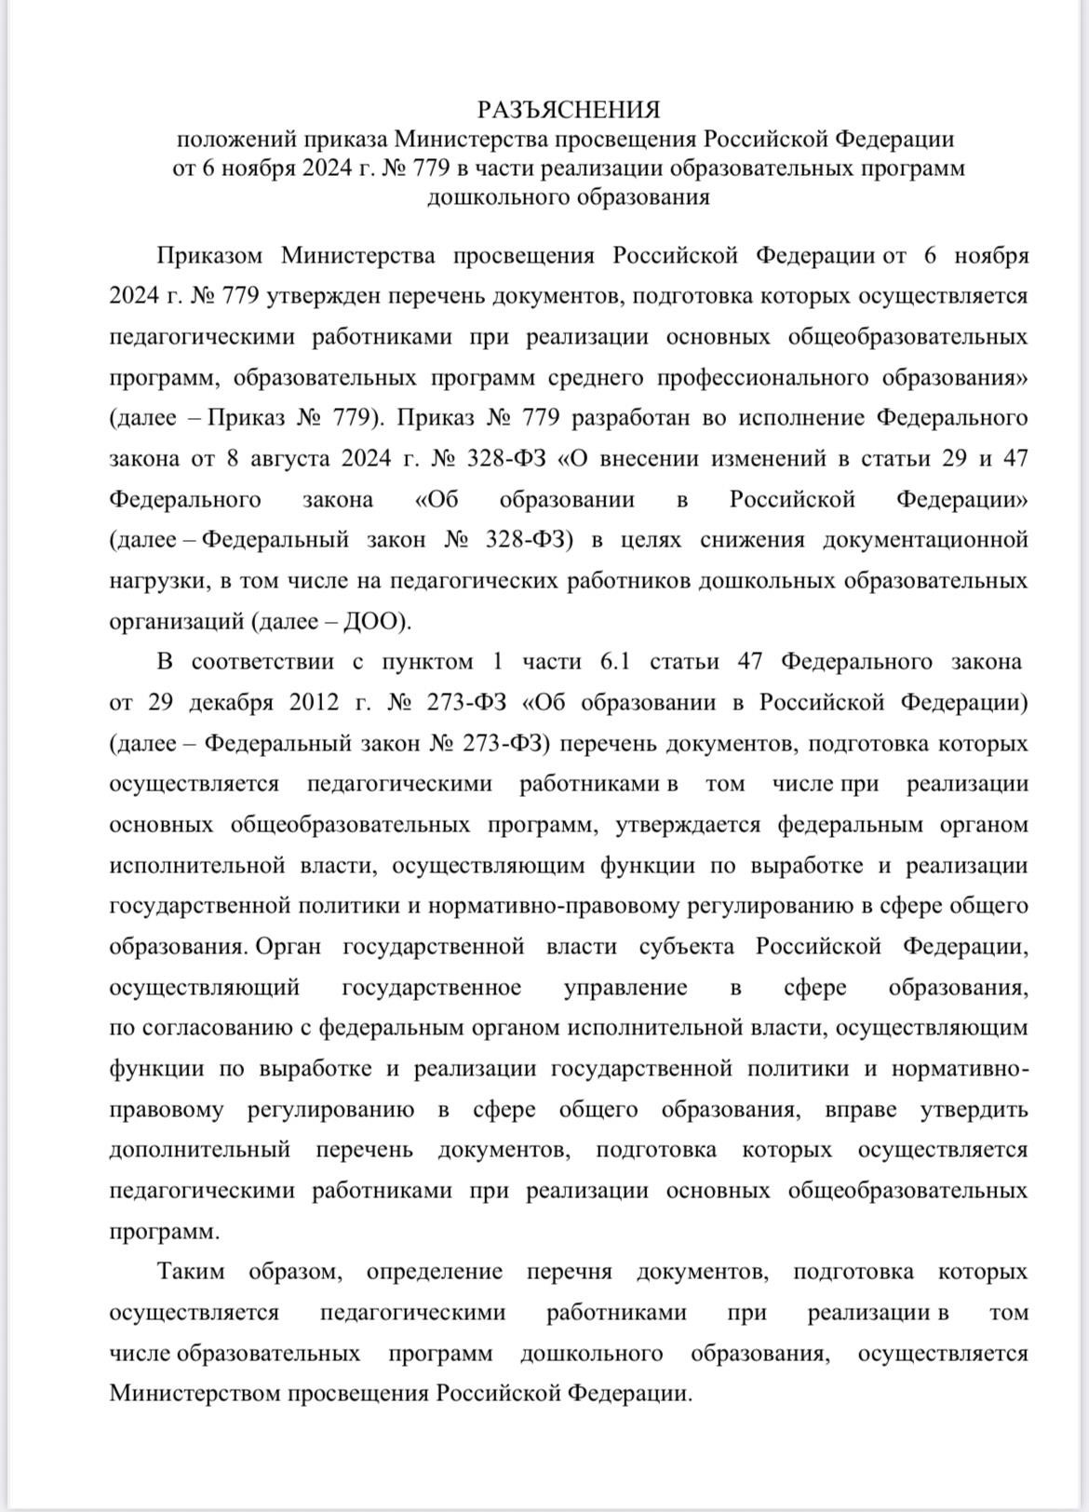
ПОДЗАКОННЫЕ АКТЫ
Разъяснения
Минпросвещения России
(только по дошкольному образованию)
Приказ Минпросвещения России
о перечне документов педагогов

Slide 6
ПЕРЕЧНИ ДОКУМЕНТОВ
ПЕДАГОГИЧЕСКИХ РАБОТНИКОВ
Воспитатель
Журнал посещаемости
Календарно-тематический план
Учитель
Рабочая программа
Журнал учета успеваемости
Журнал внеурочной деятельности
План воспитательной работы
Характеристика на обучающегося
по запросу
Преподаватель
СПО
Рабочая программа дисциплины, модуля, курса, практики
Журнал учета успеваемости
Журнал практики
Экзаменационная/ зачетная ведомости
План воспитательной работы (для куратора)
Характеристика
на обучающегося
(по запросу, для куратора)
ПРИ РЕАЛИЗАЦИИ ОСНОВНОЙ ОБРАЗОВАТЕЛЬНОЙ ПРОГРАММЫ

Slide 7

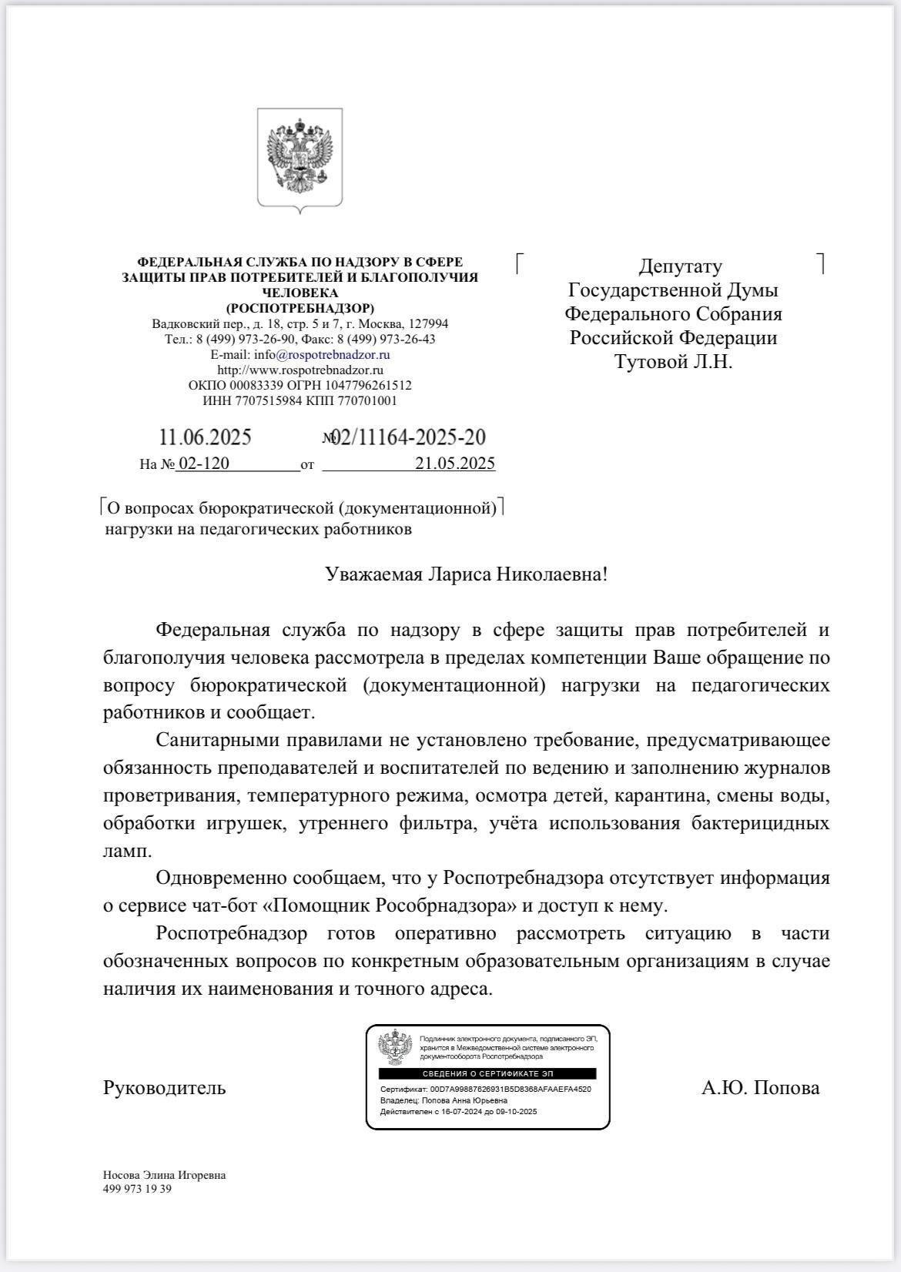
РАБОТА С РОСПОТРЕБНАДЗОРОМ
Не требуются
Журнал утреннего фильтра
Журнал кварцевания
Журнал проветривания
Журнал обработки игрушек
Журнал работы рециркулятора (бактерицидной лампы)
Журнал термометрии

Slide 8
МЕРОПРИЯТИЯ НА РЕГИОНАЛЬНОМ УРОВНЕ
План мероприятий «Дорожная карта»
по снижению бюрократической нагрузки на педагогических работников образовательных организаций, расположенных на территории Брянской области, при реализации основных общеобразовательных программ, образовательных программ среднего профессионального образования в 2025 году (утвержден приказом ДОиН от 20.02.2025 № 202)
обеспечение работы сервиса «Помощник Рособрнадзора»
в системе образования Брянской области;
организация работы по информированию педагогических работников дошкольных образовательных организаций, общеобразовательных организаций, профессиональных образовательных организаций о работе сервиса «Помощник Рособрнадзора» в системе образования Брянской области
информирование работников образования о нормах законодательства, регулирующих объем документарной нагрузки на педагогов посредством размещения информации в специальном подразделе
«Снижение бюрократической нагрузки»
на официальном сайте ДОиН http://newhq.b-edu.ru/deyatelnost/snizhenie-byurokraticheskoj-nagruzki/
анализ исходящих от департамента образования и науки Брянской области, органов местного самоуправления, осуществляющих управление в сфере образования в адрес дошкольных образовательных организаций, общеобразовательных организаций, профессиональных образовательных организаций писем, запросов о проведении мониторингов, информационных материалов, документов
на предмет их обоснованности, соответствия законодательству об образовании в части снижения документационной нагрузки на педагогических работников и принятии мер в случае выявления избыточности запросов
включение вопроса снижения бюрократической нагрузки на педагогических работников в курсовую подготовку управленческих и педагогических кадров, проводимую БИПКРО
проведение семинаров, совещаний с
руководителями органов местного самоуправления, осуществляющих управление в сфере образования, образовательных организаций по вопросу снижения бюрократической нагрузки на педагогических работников
поддержка работы «Горячей линии», канала ИС «Сферум» по снижению документационной нагрузки
на педагогических работников;
разработка информационных материалов, методических рекомендаций для руководителей образовательных организаций;
организация и анализ опросов педагогических работников;
проведение аудита ЛНА;
подготовка аналитических отчетов о результатах проведенных мероприятий
проведение в рамках федерального государственного контроля (надзора) в сфере образования контрольных (надзорных) и профилактических мероприятий, направленных на соблюдение контролируемыми лицами допустимой документационной нагрузки на педагогических работников

Slide 9
Результаты опроса по снижению документационной нагрузки на педагогических работников общеобразовательных организаций В 2025 году

Slide 10
Результаты опроса по снижению документационной нагрузки на педагогических работников общеобразовательных организаций в 2025 году в разрезе муниципальных образований
№ п/п | Муниципальное образование | Количество участников | Знакомы ли Вы с поправками в Федеральный закон № 273-ФЗ ? | Знакомы ли Вы с приказом Минпросвещения России от 06.11.2024 № 779? | Знаете ли Вы о том, что в нашем регионе создана «Горячая линия» по вопросам СБН? | Внесены ли изменения в Ваши должностные инструкции? | Приходится ли Вам осуществлять подготовку иных документов?
1 | Жуковский МО | 72 | 96 | 93 | 39 | 93 | 39
2 | г. Брянск | 380 | 63 | 62 | 79 | 57 | 79
3 | Суражский район | 99 | 95 | 93 | 49 | 73 | 51
4 | Брянский район | 91 | 96 | 84 | 62 | 96 | 46
5 | Брасовский район | 13 | 62 | 77 | 100 | 100 | 100
6 | Выгоничский район | 57 | 100 | 98 | 75 | 88 | 61
7 | Гордеевский район | 37 | 92 | 89 | 30 | 57 | 73
8 | Дубровский район | 21 | 100 | 95 | 29 | 90 | 24
9 | Дятьковский район | 114 | 97 | 87 | 74 | 77 | 58
10 | Жирятинский район | 44 | 89 | 91 | 66 | 73 | 70
11 | Злынковский район | 41 | 93 | 98 | 59 | 68 | 63
12 | Карачевский район | 180 | 98 | 97 | 74 | 78 | 97
13 | Клетнянский район | 48 | 98 | 96 | 73 | 96 | 96
14 | Климовский район | 25 | 96 | 88 | 72 | 72 | 60
15 | Клинцовский район | 20 | 100 | 90 | 70 | 90 | 85
16 | Комаричский район | 17 | 100 | 94 | 76 | 18 | 100
17 | Красногорский район | 33 | 70 | 76 | 73 | 33 | 70
18 | Мглинский район | 90 | 78 | 87 | 89 | 6 | 94
19 | Почепский район | 96 | 97 | 77 | 85 | 99 | 17
20 | Суземский район | 28 | 100 | 100 | 89 | 96 | 50
21 | г. Фокино | 12 | 100 | 100 | 67 | 92 | 17
22 | Севский район | 66 | 92 | 82 | 91 | 23 | 73
23 | г. Сельцо | 16 | 100 | 88 | 69 | 81 | 13
24 | Стародубский МО | 51 | 90 | 90 | 71 | 78 | 43
25 | Трубчесвкий район | 99 | 66 | 53 | 72 | 9 | 61
26 | Унечский район | 63 | 67 | 94 | 78 | 71 | 25
27 | Новозыбковский | 64 | 100 | 100 | 63 | 6 | 28
28 | Погарский район | 148 | 94 | 75 | 55 | 33 | 66
29 | г. Клинцы | 178 | 88 | 81 | 56 | 35 | 84
30 | Навлинский район | 25 | 100 | 92 | 72 | 68 | 40
31 | Рогнединский район | 40 | 95 | 93 | 85 | 70 | 70
 |  |  | 70-100 | 70-100 | 81-100 | 70-100 | 1-40
 |  |  | 51-69 | 51-69 | 61-80 | 51-69 | 41-69
 |  |  | 1-50 | 1-50 | 1-60 | 1-50 | 70-100

Slide 11
Результаты опроса по снижению документационной нагрузки на педагогических работников общеобразовательных организаций В 2025 году

Slide 12
Результаты опроса по снижению документационной нагрузки на педагогических работников общеобразовательных организаций в 2025 году в разрезе муниципальных образований
№ п/п | Муниципальное образование | Количество участников | Приходится ли Вам готовить фотоотчеты о проводимых мероприятиях? | Создана ли в Вашем МО «Горячая линия» по вопросам СБН? | Можете ли Вы сказать, что в последнее время Ваша документационная нагрузка снизилась? | Приходится ли Вам одновременно заполнять электронный и бумажный журнал? | Производится ли Вам оплата за выполнение дополнительной работы?
1 | Жуковский МО | 72 | 69 | 66 | 69 | 11 | 79
2 | г. Брянск | 380 | 66 | 57 | 78 | 47 | 18
3 | Суражский район | 99 | 92 | 65 | 71 | 63 | 15
4 | Брянский район | 91 | 92 | 78 | 66 | 56 | 31
5 | Брасовский район | 13 | 31 | 69 | 77 | 31 | 77
6 | Выгоничский район | 57 | 96 | 82 | 61 | 30 | 18
7 | Гордеевский район | 37 | 8 | 76 | 46 | 65 | 49
8 | Дубровский район | 21 | 29 | 57 | 11 | 52 | 71
9 | Дятьковский район | 114 | 95 | 70 | 66 | 65 | 48
10 | Жирятинский район | 44 | 91 | 73 | 73 | 55 | 41
11 | Злынковский район | 41 | 90 | 90 | 61 | 51 | 41
12 | Карачевский район | 180 | 76 | 86 | 67 | 74 | 39
13 | Клетнянский район | 48 | 88 | 79 | 56 | 8 | 81
14 | Климовский район | 25 | 88 | 84 | 68 | 68 | 68
15 | Клинцовский район | 20 | 70 | 75 | 25 | 95 | 75
16 | Комаричский район | 17 | 100 | 88 | 59 | 100 | 88
17 | Красногорский район | 33 | 61 | 88 | 85 | 82 | 88
18 | Мглинский район | 90 | 44 | 89 | 67 | 28 | 40
19 | Почепский район | 96 | 59 | 73 | 71 | 31 | 52
20 | Суземский район | 28 | 25 | 79 | 64 | 18 | 50
21 | г. Фокино | 12 | 83 | 100 | 67 | 33 | 67
22 | Севский район | 66 | 24 | 61 | 68 | 23 | 55
23 | г. Сельцо | 16 | 69 | 63 | 75 | 19 | 63
24 | Стародубский МО | 51 | 94 | 80 | 69 | 35 | 84
25 | Трубчесвкий район | 99 | 33 | 67 | 69 | 25 | 61
26 | Унечский район | 63 | 78 | 63 | 81 | 52 | 68
27 | Новозыбковский | 64 | 77 | 77 | 63 | 38 | 44
28 | Погарский район | 148 | 65 | 82 | 91 | 22 | 78
29 | г. Клинцы | 178 | 24 | 84 | 61 | 81 | 72
30 | Навлинский район | 25 | 56 | 80 | 80 | 76 | 76
31 | Рогнединский район | 40 | 53 | 83 | 73 | 50 | 70
 |  |  | 1-30 | 70-100 | 1-40 | 1-40 | 70-100
 |  |  | 31-69 | 41-69 | 41-69 | 41-59 | 51-69
 |  |  | 70-100 | 1-40 | 70-100 | 60-100 | 1-50

Slide 13
Результаты опроса по снижению документационной нагрузки на педагогических работников организаций Дошкольного Образования в 2025 году

Slide 14
Результаты опроса по снижению документационной нагрузки на педагогических работников организаций
Дошкольного Образования в 2025 году
№ п/п | Муниципальное образование | Количество участников, чел. | Знакомы ли Вы с поправками в № 273-ФЗ? | Знакомы ли Вы с приказом Минпросвещения России от 06.11.2024 № 779? | Каким образом Вас ознакомили с изменениями в законодательстве в отношении СБН? |  |  |  | Знаете ли Вы о том, что в нашем регионе создана «Горячая линия» по вопросам СБН?
 |  |  |  |  | По средствам издания приказа по ОО | В рамках заседания педагогического совета | Размещения информации на информационном стенде или официальном сайте ОО? | Другое
1 | Жуковский МО | 23 | 100 | 100 | 22 | 48 | 26 | 4 | 48
2 | г. Брянск | 256 | 90 | 91 | 11 | 74 | 13 | 2 | 71
3 | Суражский район | 19 | 79 | 63 | 5 | 47 | 26 | 21 | 47
4 | Брянский район | 28 | 89 | 75 | 4 | 75 | 14 | 7 | 68
5 | Брасовский район | 22 | 95 | 100 | 0 | 59 | 18 | 23 | 68
6 | Выгоничский район | 10 | 100 | 100 | 0 | 60 | 30 | 10 | 70
7 | Гордеевский район | 18 | 89 | 83 | 0 | 44 | 11 | 44 | 78
8 | Дубровский район | 40 | 100 | 90 | 8 | 45 | 28 | 20 | 80
9 | Дятьковский район | 48 | 79 | 88 | 0 | 63 | 21 | 17 | 48
10 | Жирятинский район | 10 | 100 | 100 | 20 | 50 | 20 | 10 | 90
11 | Злынковский район | 25 | 84 | 96 | 8 | 52 | 28 | 12 | 48
12 | Карачевский район | 51 | 88 | 92 | 10 | 51 | 27 | 12 | 55
13 | Клетнянский район | 18 | 100 | 100 | 6 | 83 | 11 | 0 | 28
14 | Климовский район | 12 | 100 | 100 | 0 | 67 | 17 | 17 | 92
15 | Клинцовский район | 8 | 100 | 100 | 25 | 38 | 25 | 13 | 50
16 | Комаричский район | 17 | 94 | 94 | 12 | 59 | 12 | 18 | 65
17 | Красногорский район | 20 | 90 | 95 | 5 | 50 | 25 | 25 | 50
18 | Мглинский район | 0 | 0 | 0 | 0 | 0 | 0 | 0 | 0
19 | Почепский район | 86 | 90 | 94 | 2 | 64 | 17 | 16 | 65
20 | Суземский район | 13 | 77 | 69 | 8 | 38 | 23 | 31 | 46
21 | г. Фокино | 30 | 70 | 83 | 0 | 60 | 13 | 27 | 33
22 | Севский район | 24 | 100 | 96 | 8 | 58 | 21 | 13 | 50
23 | г. Сельцо | 18 | 78 | 67 | 44 | 11 | 11 | 33 | 11
24 | Стародубский МО | 22 | 68 | 73 | 14 | 32 | 27 | 27 | 50
25 | Трубчесвкий район | 74 | 95 | 95 | 7 | 57 | 20 | 16 | 80
26 | Унечский район | 32 | 97 | 100 | 66 | 28 | 6 | 19 | 81
27 | Новозыбковский | 39 | 100 | 95 | 0 | 92 | 8 | 0 | 72
28 | Погарский район | 70 | 86 | 89 | 11 | 63 | 26 | 0 | 6
29 | г. Клинцы | 140 | 79 | 88 | 10 | 55 | 24 | 27 | 43
30 | Навлинский район | 14 | 100 | 100 | 86 | 86 | 93 | 93 | 86
31 | Рогнединский район | 15 | 33 | 100 | 13 | 53 | 33 | 0 | 87
32 | Иные | 115 | 77 | 86 | 10 | 62 | 22 | 6 | 43
 | Итого: | 1317
 |  |  | 70-100 | 70-100 |  |  |  |  | 70-100
 |  |  | 51-69 | 51-69 |  |  |  |  | 51-69
 |  |  | 1-50 | 1-50 |  |  |  |  | 1-50

Slide 15
Результаты опроса по снижению документационной нагрузки на педагогических работников организаций
Дошкольного Образования в 2025 году

Slide 16
Результаты опроса по снижению документационной нагрузки на педагогических работников организаций Дошкольного Образования в 2025 году
№ п/п | Муниципальное образование | Количество участников, чел. | Внесены ли изменения в Ваши должностные инструкции в соответствии с приказом Минпросвещения России от 06. 11.2024 № 779? | Приходится ли Вам осуществлять подготовку иных документов (в том числе вносить сведения в информационных системах), не указанных в приказе Минпросвещения России от 06.11.2024 № 779 ? | Приходится ли Вам готовить фотоотчеты о проводимых мероприятиях? | Создана ли в Вашем МО «Горячая линия» по вопросам СБН?
1 | Жуковский МО | 23 | 78 | 78 | 61 | 65
2 | г. Брянск | 256 | 84 | 24 | 58 | 73
3 | Суражский район | 19 | 58 | 58 | 95 | 21
4 | Брянский район | 28 | 86 | 86 | 86 | 61
5 | Брасовский район | 22 | 77 | 45 | 91 | 68
6 | Выгоничский район | 10 | 60 | 20 | 0 | 40
7 | Гордеевский район | 18 | 67 | 44 | 100 | 67
8 | Дубровский район | 40 | 83 | 38 | 85 | 75
9 | Дятьковский район | 48 | 73 | 29 | 94 | 42
10 | Жирятинский район | 10 | 90 | 30 | 100 | 30
11 | Злынковский район | 25 | 76 | 28 | 88 | 36
12 | Карачевский район | 51 | 69 | 31 | 96 | 31
13 | Клетнянский район | 18 | 94 | 67 | 100 | 11
14 | Климовский район | 12 | 100 | 50 | 100 | 67
15 | Клинцовский район | 8 | 50 | 50 | 75 | 13
16 | Комаричский район | 17 | 71 | 29 | 100 | 41
17 | Красногорский район | 20 | 60 | 35 | 90 | 35
18 | Мглинский район | 0 | 0 | 0 | 0 | 0
19 | Почепский район | 86 | 81 | 17 | 64 | 49
20 | Суземский район | 13 | 77 | 15 | 100 | 38
21 | г. Фокино | 30 | 40 | 47 | 80 | 13
22 | Севский район | 24 | 75 | 21 | 83 | 58
23 | г. Сельцо | 18 | 50 | 67 | 89 | 89
24 | Стародубский МО | 22 | 55 | 5 | 86 | 23
25 | Трубчевский район | 74 | 92 | 27 | 92 | 65
26 | Унечский район | 32 | 94 | 41 | 66 | 75
27 | Новозыбковский | 39 | 90 | 28 | 74 | 87
28 | Погарский район | 70 | 77 | 34 | 79 | 46
29 | г. Клинцы | 140 | 77 | 44 | 91 | 32
30 | Навлинский район | 14 | 7 | 50 | 50 | 93
31 | Рогнединский район | 15 | 40 | 73 | 100 | 60
32 | Иные | 115 | 64 | 70 | 66 | 40
 |  |  | 70-100 | 1-50 | 1-50 | 70-100
 |  |  | 51-69 | 51-69 | 51-69 | 41-69
 |  |  | 1-50 | 70-100 | 70-100 | 1-40

Slide 17
Анализ запросов, направленных в органы местного самоуправления, осуществляющие управление в сфере образования (получение информации от школ)

Slide 18
Анализ запросов, направленных в органы местного самоуправления, осуществляющие управление в сфере образования (получение информации от школ)

Slide 19
Анализ запросов, направленных в органы местного самоуправления, осуществляющие управление в сфере образования (получение информации от детских садов)

Slide 20
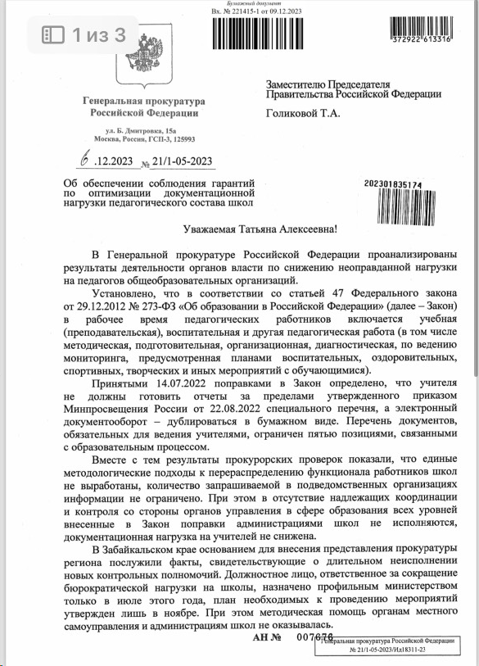
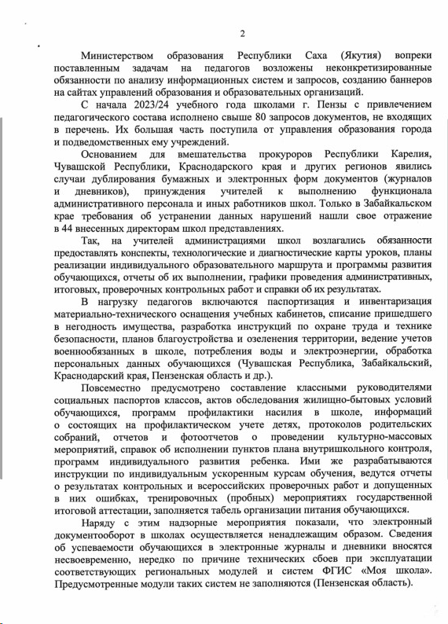
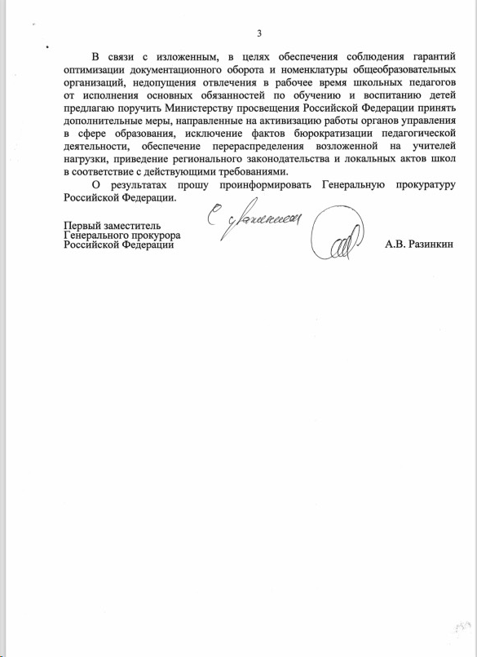
УЧАСТИЕ ГЕНЕРАЛЬНОЙ ПРОКУРАТУРЫ

Slide 21
ПРИОРИТЕТНЫЕ ЗАДАЧИ
НА 2025/2026 учебный год
Широкое информирование
Введение новых норм
Приведение в соответствие всех НПА
Оценка и контроль

Slide 22
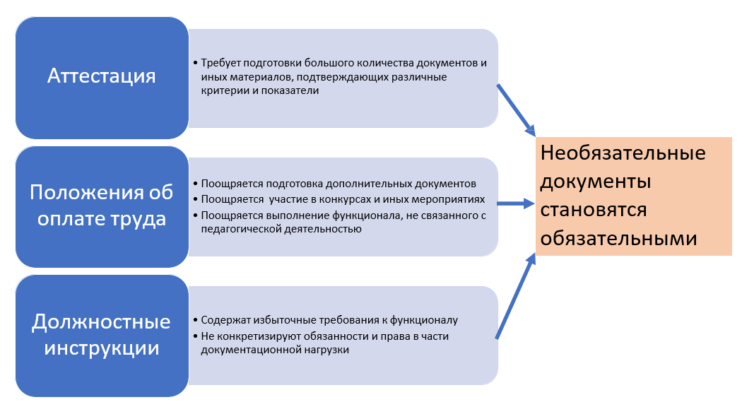
СКРЫТЫЕ МЕХАНИЗМЫ, ПРЕПЯТСТВУЮЩИЕ СНИЖЕНИЮ БЮРОКРАТИЧЕСКОЙ НАГРУЗКИ

Slide 23
ПЛАН МЕРОПРИЯТИЙ В ОО
Проведение педагогического совета по вопросу снижения документационной нагрузки педагогических работников ОО
Анализ нормативных правовых актов, связанных с трудовой деятельностью педагога и их актуализация; актуализация и упорядочение перечня внутренних отчётных документов и мониторингов, требующих привлечение педагогов
Внесение изменений в ЛНА организации с учётом положений ФЗ «Об образовании в РФ», приказов Минпросвещения России и Минтруда России (должностные инструкции, должностные обязанности, Правила внутреннего распорядка, Положение об оплате труда, Положение о разработке и реализации образовательной программы, Положение о проведении педагогической диагностики и др.)
Замещение документов, оформляемых на бумажном носителе, на электронную форму; исключение дублирования информации на электронном и бумажном носителе
Внедрение информационных технологий для сбора отчётных данных и данных мониторингов
Исключение незапланированных поручений и обязанностей, не связанных
с непосредственным решением педагогических задач
Правовое просвещение посредством размещения правовой информации в открытых и общедоступных информационных ресурсах ОО, проведения индивидуальных консультаций, опросов; повышение квалификации в области применения информационных технологий для оформления содержания и результатов педагогической деятельности

Slide 24
Спасибо за внимание!
Отдел государственного надзора в сфере образования
департамента образования и науки Брянской области
8(4832)50-51-88

